Slide 1

社会主义核心价值观解读
弘扬时代精神 凝聚中国力量

Slide 2

CONTENT
目录
01
社会主义核心价值观概述
02
国家层面价值目标
03
社会层面价值取向
04
个人层面价值准则
05
实践与践行路径
06
总结与展望

Slide 3


01
社会主义核心价值观概述

Slide 4



定义与内涵
核心价值观定义
1
社会主义核心价值观是中国特色社会主义的价值引领，包含国家、社会、公民三个层面的价值要求，凝聚全社会共识。
国家层面内涵
2
富强、民主、文明、和谐是国家发展目标，体现社会主义现代化建设的根本价值取向。
社会与公民层面
3
自由、平等、公正、法治是社会运行准则，爱国、敬业、诚信、友善是公民基本道德规范。

Slide 5
提出背景
时代发展需求
理论传承创新
实践指导意义
社会主义核心价值观的提出顺应了当代中国社会转型与全球化挑战，旨在凝聚全民共识，引领社会思潮，推动国家治理现代化。
基于马克思主义指导思想和中华优秀传统文化根基，社会主义核心价值观提炼出12个价值范畴，实现了理论继承与时代创新的统一。
作为国家软实力的核心内容，社会主义核心价值观为社会发展提供价值准则，是精神文明建设与公民道德培育的行动纲领。
·
·
·
1
2
3

Slide 6




重要意义
核心价值观内涵
社会凝聚作用
发展指导意义
社会主义核心价值观包含国家、社会、个人三个层面的价值要求，是中国特色社会主义的价值引领和精神纽带。
社会主义核心价值观通过统一价值标准，增强社会认同感，促进民族团结与社会和谐稳定。
为现代化建设提供价值支撑，推动物质文明与精神文明协调发展，实现民族复兴的深层动力。

Slide 7
02
国家层面价值目标

Slide 8
富强
01
02
03
国家富强的内涵
经济建设成就
科技与创新驱动
富强是国家繁荣昌盛、人民幸福安康的基础，体现为经济实力雄厚、科技水平先进、国防力量强大以及国际影响力显著提升。
改革开放以来，我国经济持续高速增长，GDP总量跃居世界前列，基础设施建设日新月异，为富强奠定了坚实基础。
科技创新是富强的核心动力，我国在航天、高铁、5G等领域取得突破性进展，推动综合国力不断提升。

Slide 9

民主
民主的内涵
民主的实践形式
民主是人民当家作主的政治制度，体现人民意志、保障人民权利。社会主义民主强调选举民主与协商民主相结合，实现最广泛的人民参与。
我国通过人民代表大会制度、基层群众自治等途径落实民主。全过程人民民主贯穿选举、决策、管理、监督各环节，确保人民主体地位。
民主的价值意义
民主是社会主义的生命，推动国家治理现代化。发展民主能凝聚共识、促进公平正义，为中华民族伟大复兴提供制度保障。

Slide 10

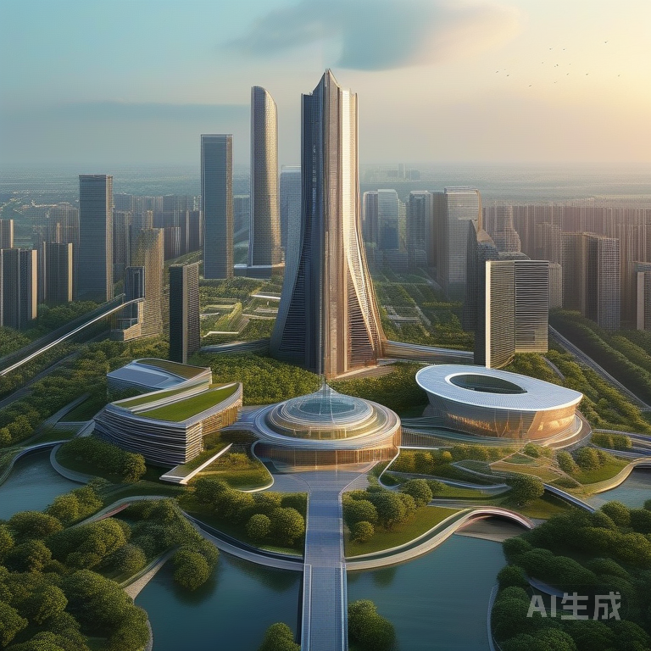


文明
文明的内涵
文明的表现
文明的践行
文明是社会进步的重要标志，涵盖物质文明和精神文明。它体现为科学、教育、文化等领域的协调发展，以及公民道德素养的提升。
文明表现为社会秩序井然、环境整洁优美、人际交往和谐。公共场所遵守规则、尊重他人、爱护公物是文明行为的具体体现。
践行文明需从个人做起，包括遵守社会公德、传承优秀文化、参与志愿服务。通过点滴行动推动社会整体文明程度的提高。

Slide 11

和谐
01
02
03
和谐的内涵
和谐的社会意义
实现和谐的路径
和谐是社会主义核心价值观的重要组成部分，强调人与人、人与自然、人与社会的协调共生，体现社会稳定与发展的平衡。
和谐是社会稳定与发展的基石，能够促进公平正义、减少矛盾冲突，为经济繁荣和文化进步创造良好环境。
通过法治保障、道德引导和公民参与，推动社会公平与包容，实现人与自然、人与社会的和谐共处。

Slide 12
03
社会层面价值取向

Slide 13


自由
1
2
3
自由的内涵
自由的边界
自由的实践
自由指在法律和道德框架内，个人享有思想、言论、行动等基本权利，体现人的全面发展与社会进步的有机统一。
自由并非绝对，需尊重他人权利与社会秩序。社会主义核心价值观强调自由与法治、责任的辩证关系。
通过完善法律保障、促进公平正义、激发社会活力，实现个人自由与国家发展的和谐共进。

Slide 14
平等
01
02
03
平等的内涵
平等的体现
平等的意义
平等是社会主义核心价值观的重要组成部分，强调公民在法律面前一律平等，享有同等权利和机会，反对任何形式的歧视和特权。
平等体现在教育、就业、医疗等多个领域，确保每个人都能公平获取资源和发展机会，促进社会公正与和谐。
平等是社会稳定的基石，能够激发个体潜能，增强社会凝聚力，推动国家长治久安和可持续发展。

Slide 15
公正
2
1
3
公正的实现路径
公正的内涵
实现公正需完善法律制度，确保司法独立和执法公正。同时，推动社会资源合理分配，消除不公现象，构建公平竞争环境。
公正的社会意义
公正是社会主义核心价值观的重要组成部分，强调社会公平与正义。它要求权利平等、机会均等，保障每个人在法律和制度面前享有公正待遇。
公正能增强社会凝聚力，提升公众信任度。它为社会发展提供稳定基础，促进和谐与进步，是实现共同富裕的关键保障。

Slide 16




法治
法治基本内涵
法治实践路径
法治是以宪法为核心的法律体系，强调法律面前人人平等。通过规范权力运行和保障公民权利，实现社会公平正义。
推进科学立法、严格执法、公正司法、全民守法。完善法律体系，增强全社会法治观念，构建法治国家、法治政府、法治社会。
法治核心价值
法治是社会主义核心价值观的重要组成部分，体现民主、公正、秩序等价值追求。为社会主义现代化建设提供制度保障。

Slide 17
04
个人层面价值准则

Slide 18

爱国
爱国精神内涵
爱国行为表现
新时代爱国教育
爱国是中华民族的核心价值观，体现为对祖国的忠诚、奉献与责任感。其内涵包括维护国家统一、传承文化传统、履行公民义务。
爱国行为涵盖遵纪守法、爱岗敬业、保护环境等日常实践。在危急时刻表现为捍卫国家利益，如抢险救灾、保家卫国。
新时代需加强爱国主义教育，通过红色文化传承、历史学习、社会实践等方式，培养青少年的家国情怀与使命担当。

Slide 19
敬业
敬业的内涵
敬业的价值
敬业的实践
敬业是社会主义核心价值观的重要组成部分，体现为对工作的热爱、专注和奉献精神。它强调在职业活动中恪尽职守、精益求精。
敬业精神推动个人成长与社会发展，提高工作效率与质量，促进社会和谐与经济繁荣，是实现个人价值与社会进步的基础。
践行敬业需树立职业理想，提升专业能力，保持积极态度，在平凡岗位上创造不平凡的业绩，为社会贡献力量。
·
·
·
1
2
3

Slide 20
诚信
诚信的重要性
诚信是个人立身之本、社会和谐之基。缺乏诚信会导致信任危机，影响人际关系和社会稳定。诚信能促进公平正义，推动社会健康发展。
诚信的内涵
践行诚信
诚信是社会主义核心价值观的重要组成部分，指诚实守信、言行一致的道德品质。它体现在个人行为、社会交往和商业活动中，是构建信任的基础。
践行诚信需从自身做起，包括守时履约、诚实待人、遵守承诺。在工作和生活中坚持诚信原则，共同营造诚信社会氛围。

Slide 21


友善
2
友善的实践
1
3
友善的内涵
友善体现在日常生活中的礼貌待人、乐于助人、宽容理解等行为，是构建和谐社会的基础。
友善的意义
友善是社会主义核心价值观的重要组成部分，强调人与人之间的关爱、尊重与互助，体现社会和谐与文明进步。
友善促进社会凝聚力，增强人与人之间的信任，推动社会向更加文明、和谐的方向发展。

Slide 22
05
实践与践行路径

Slide 23


教育引导
1
2
3
核心价值观内涵
教育引导路径
实践育人机制
社会主义核心价值观包含国家、社会、个人三个层面的价值要求，是凝聚社会共识、引领道德风尚的重要思想基础。
通过学校教育、家庭教育和社会宣传三位一体的方式，将核心价值观融入日常教育体系，培养公民的价值认同。
结合志愿服务、主题活动和榜样示范等实践形式，推动核心价值观从认知转化为自觉行动，强化教育实效性。

Slide 24
文化熏陶
文化传承根基
中华优秀传统文化是社会主义核心价值观的深厚源泉，通过典籍、民俗等载体传递爱国、诚信等核心价值理念。
03
教育浸润路径
02
学校教育与家庭教育协同推进，将核心价值观融入课程体系与日常生活，培养青少年的价值认同与行为自觉。
01
艺术表达载体
影视、文学等艺术作品以生动形式诠释核心价值观，通过情感共鸣强化大众对文明、和谐等理念的认知与实践。

Slide 25
制度保障
01
法治是社会主义核心价值观的制度基石，通过完善法律体系、严格执法和公正司法，为价值观践行提供刚性保障。
法治体系建设
02
各级政府通过教育、经济、文化等政策协同发力，将核心价值观融入社会治理各环节，形成长效落实机制。
政策制度协同
03
建立多维度考核评价体系，对违背核心价值观的行为进行问责，确保制度执行不偏离目标导向。
监督问责机制

Slide 26
示范引领
核心价值观内涵
实践路径探索
社会主义核心价值观包含国家、社会、个人三个层面，倡导富强、民主、文明、和谐等价值目标，是全社会共同遵循的道德准则。
通过教育引导、文化熏陶、制度保障等多元方式，将核心价值观融入日常生活，转化为人们的情感认同和行为习惯。
示范引领作用
先进典型和模范人物通过实际行动践行核心价值观，树立榜样，带动全社会形成崇德向善、见贤思齐的良好风尚。

Slide 27
06
总结与展望

Slide 28
核心要义
2
社会层面价值
1
3
国家层面价值
自由、平等、公正、法治是社会运行准则，保障人民权益，维护社会秩序，促进全面进步。
个人层面价值
富强、民主、文明、和谐是国家发展目标，体现社会主义现代化建设的本质要求，统领全局发展方向。
爱国、敬业、诚信、友善是公民道德规范，引导行为准则，凝聚精神力量，推动社会和谐。

Slide 29


时代价值
核心价值观内涵
时代引领作用
实践转化路径
社会主义核心价值观包含国家、社会、个人三个层面的价值准则，凝聚了当代中国精神，是全体人民共同认同的价值追求。
在全球化与多元文化背景下，社会主义核心价值观为社会发展提供思想指引，增强文化自信，推动构建人类命运共同体。
通过教育引导、制度保障、文化熏陶等方式，将核心价值观融入社会治理，转化为人们的情感认同和行为习惯。
1
2
3

Slide 30






未来方向
深化理论创新
强化教育实践
推动国际传播
持续推进社会主义核心价值观的理论研究，结合时代需求创新阐释方式，为实践提供科学指导。
将核心价值观融入国民教育全过程，通过多元化实践路径增强全民认同感与践行力。
借助文化输出与全球对话，向世界展示中国价值观的普适性与先进性，提升文化软实力。

Slide 31
感谢观看！
THANKS！
内容由AI生成，请仔细甄别

